Slide 1

CANCER INFANTIL
Dr. Felipe Espinoza Chacur
Unidad de Hemato-Oncología Infantil.
Servicio de Pediatría
HCSBA

Slide 2
CHILE.
La incidencia estimada es de 12-14 casos de cáncer por 100.000 niños menores de 15 años,
550 casos nuevos por año.
Segunda causa de muerte en el grupo entre los 5 a 15 años, precedida sólo por accidentes.
Con los protocolos actuales de tratamiento, aproximadamente el 70% al 80% de los niños se curan.

Slide 3
Como mejorar estas cifras. (Y además tener menos secuelas )
Fundamental el diagnóstico precoz.
Difícil por la baja frecuencia de esta patología, lo que incide en un bajo índice de sospecha por parte del médico
85% de los cánceres infantiles se presentan con signos y síntomas inespecíficos.

Slide 4
Distribución.
1/3 de los cánceres infantiles son leucemias, (80% son LLA).
1/5 de los casos son tumores del SNC.
1/3 son tumores sólidos destacando Tu renales (TU de Wilms), neuroblastoma, sarcoma de partes blandas (50% del tipo RMS), Tu óseos, hepatoblastomas y Tu de células germinales.
10% de los casos corresponden a linfomas, de los cuales, el LNH es ligeramente más frecuente que el LH.

Slide 5
Desde 1987, el tratamiento del cáncer infantil en Chile se efectúa de acuerdo a protocolos nacionales, basados en protocolos internacionales de reconocido éxito, como los del grupo alemán BFM en leucemias y linfomas, o del St Jude Children´s Research Hospital en tumores sólidos.
Esto está enmarcado dentro del Programa Nacional de Drogas Antineoplásicas (PINDA) del MINSAL.

Slide 6
CEFALEA.
La cefalea es un síntoma muy común en pediatría, y muy infrecuentemente es causada por un tumor.
Siempre es importante descartar una causa tumoral.
Los tumores cerebrales frecuentemente se sitúan en lugares donde interfieren la circulación de LCR, provocando aumento de la PIC.
Por tanto, se deben buscar dirigidamente con la historia y el examen físico síntomas y signos que sugieren la necesidad de completar el estudio con una TAC o RNM.

Slide 7
Sospecha de Tumor de SNC.
Cefalea que cambia su patrón y se hace más frecuente y severa.
Matinal recurrente o que despierta al niño repetidamente.
En el menor de tres años.
Vómito persistente, que aumenta en frecuencia, o está precedido por cefaleas recurrentes.
Un 95% de los pacientes con cefalea + tumor cerebral tiene algún tipo de alteración en el examen neurológico.
Convulsiones.
Antecedente de neurofibromatosis, o LLA tratada con Rt de Cráneo.

Slide 8
Síntomas.
Ataxia.
Papiledema.
Disminución o pérdida de visión.
Talla baja, desaceleración del crecimiento, diabetes insípida.
Crecimiento del PC en el lactante.

Slide 9
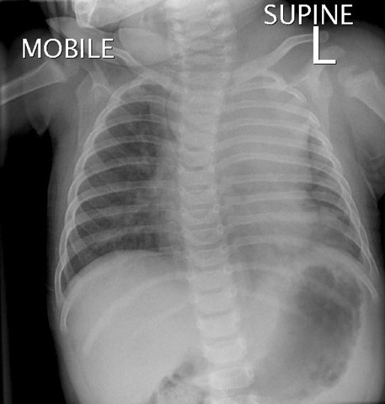
Masa Mediastínica.
Puede ser asintomática, o presentarse con síntomas derivados de compresión de órganos adyacentes, por ejemplo el aparato respiratorio con tos y estridor.
Las masas mediastínicas pueden deberse a infecciones, malformaciones congénitas o aneurismas, todo tumor mediastínico debe hacer sospechar una neoplasia.

Slide 10
Localización.
Anterior MEDIO
posterior
Tímicos.
Teratomas.
Angiomas.
Lipomas.
Tumores tiroideos.
Linfomas.
Leucemias T.
Adenopatías infecciosas (ej: TBC).
Quistes pericárdicos.
Quistes broncogénicos.
Lesiones esofágicas.
Hernias del agujero de Morgagni.
Tumores neurogénicos.
- Benignos como el ganglioneuroma.
- Malignos como el neuroblastoma.
Quistes entéricos.
Sarcoma de Ewing.
Rabdomiosarcoma.

Slide 11
Síndrome vena cava superior.
Conjunto de signos y síntomas derivados de la compresión de este vaso. Se conoce como síndrome de mediastino superior cuando a lo anterior se agrega compresión traqueal. En niños, ambos términos son sinónimos.

Slide 12
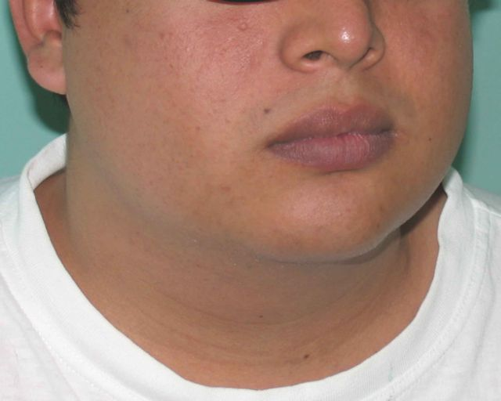

Slide 13
Síntomas.
Tos, disnea, disfonía, ortopnea, dolor torácico.
Cefalea, confusión, alteraciones visuales.
Se agravan en posición supina o en flexión.

Slide 14
Signos.
Edema, plétora y cianosis de cara, cuello y extremidades superiores.
Diaforesis, sibilancias, estridor.
Circulación colateral.

Slide 15
SVCS.
Es una urgencia oncológica .
Evaluar la función respiratoria y realizar TAC para: - Establecer ubicación
- Extensión y relación de la masa con la vía aérea y grandes vasos.
Debe ser derivado a un centro especializado para completar su estudio.
No debe ser sedado para exámenes o procedimientos sin una evaluación anestésica adecuada, ya que puede sufrir un colapso irreversible de la vía aérea.

Slide 16
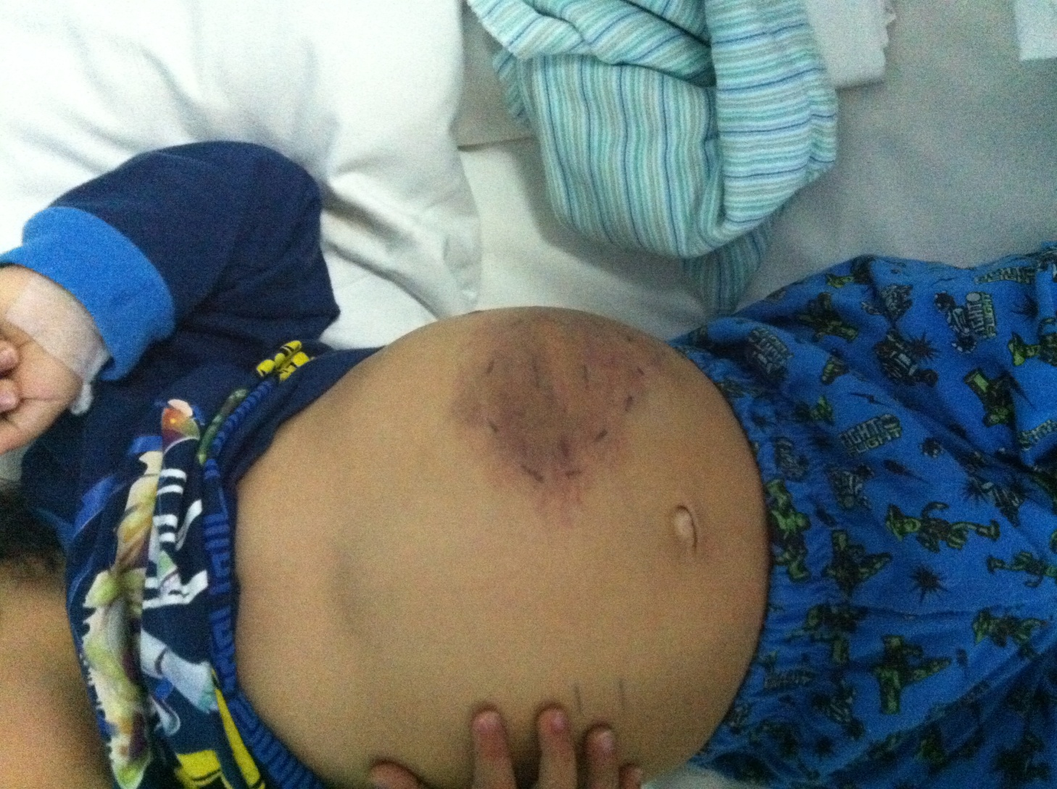
MASA ABDOMINAL.

Slide 17
MASA ABDOMINAL.
La mitad de las masas abdominales en la infancia son benignas, pero todos los tumores deben ser estudiados para asegurar el diagnóstico precoz y preciso.

Slide 18
La historia permite orientar el diagnóstico.
La edad da una orientación; los lactantes pequeños tienen mayor frecuencia de masas renales benignas, en tanto niños en edad escolar tienen mayor incidencia de linfomas.

Slide 19
Dolor.
En general se manifiesta como un dolor de moderada intensidad, de evolución prolongada producido por distensión, compresión o rechazo de estructuras vecinas.
El dolor intenso tipo abdomen agudo, se ve en torsión de quiste ovárico, hemorragia intratumoral, rotura del tumor u obstrucción intestinal por infiltración de éste por linfoma

Slide 20
Síntomas urinarios como disuria, poliaquiuria, anuria, hematuria.
Síntomas gastrointestinales como constipación de comienzo reciente o diarrea (se ve en neuroblastomas por secreción de péptido intestinal vasoactivo).

Slide 21
Síndromes asociados.
Sind. De Beckwith-Wiedeman (crecimiento acelerado, onfalocele, hernia umbilical, macroglosia, pliegues auriculares) que se asocia con tumor de Wilms y hepatoblastoma.
La hemihipertrofia se asocia en un 3% a tumor de Wilms, por lo que detectarla obliga a buscarlo dirigidamente y controlar al paciente posteriormente, de no pesquisarlo inicialmente.
Aniridia y malformaciones genitourinarias como hipospadia y criptorquídea se asocia a tumor de Wilms
25% de estos tumores cursan con HTA.

Slide 22
Los nódulos subcutáneos, indoloros, de tinte azulado por infiltración de piel, o la proptosis y equimosis periorbitaria por compromiso óseo de la órbita se asocian a Neuroblastoma.
La asociación de masa abdominal y mandibular, es característica del linfoma de Burkit.

Slide 23
Examen físico.
Una masa de hipocondrio derecho puede corresponder a un hepatoblastoma.
Una masa de flanco, firme, lisa, que no cruza la línea media y pelotea a un tumor de Wilms.
Una masa de flanco, dura, lobular o irregular, que cruza la línea media, fija puede corresponder a un neuroblastoma.
Una masa de fosa ilíaca derecha a un tumor ovárico o un linfoma (también puede presentarse como un abdomen agudo).

Slide 24
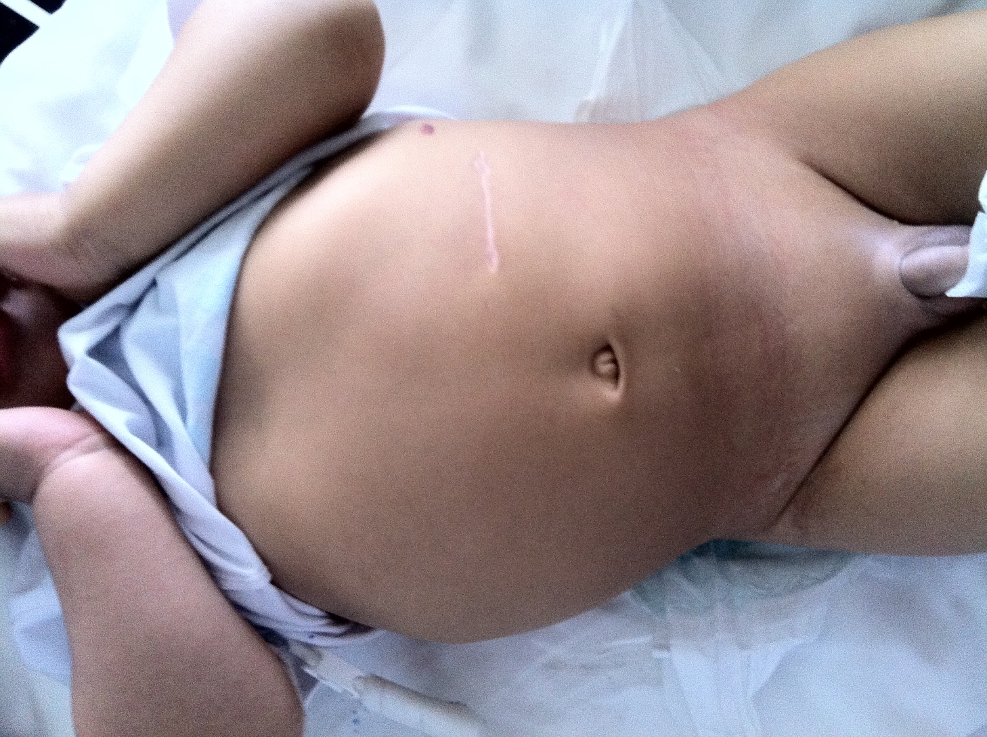

Slide 25
Citopenias
La anemia, leucopenia y trombocitopenia se presentan frecuentemente en forma aislada o combinada, al diagnóstico de una leucemia aguda en pediatría.
Una leucemia aguda puede presentarse con cifra de leucocitos baja, normal o elevada.
La mitad de los niños tiene menos de 10000 leucocitos/mm3 y un 30% no tiene blastos al diagnóstico.

Slide 26
La presencia de neutropenia, recuento absoluto de neutrófilos (RAN) < 1000/mm3, es el hallazgo más orientador de compromiso de médula ósea.
El sangramiento manifestado por equimosis, petequias, epistaxis o gingivorragia como primera manifestación de una leucemia se debe generalmente a trombocitopenia, a excepción de la leucemia mieloblástica, especialmente la promielocítica (M3), que además cursa con una CIV.

Slide 27
La confirmación del diagnóstico de leucemia aguda se hace con la demostración de más de 25% de blastos en el mielograma.
Ante la sospecha es preferible hacer el examen en un centro que pueda realizar los estudios de inmunofenotipo, índice de DNA y citogenética, los cuales completan la caracterización del cuadro, fundamental antes de iniciar tratamiento.

Slide 28
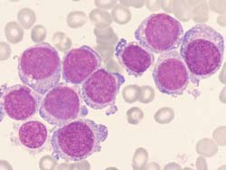

Slide 29
Dolores óseos.
Los dolores óseos “de crecimiento” de extremidades inferiores son frecuentes en los niños y constituyen la manifestación de un proceso fisiológico, benigno.
Existen ciertas condiciones que sin embargo deben hacer sospechar un tumor óseo o infiltración de médula ósea, por lo que la historia dirigida y un examen físico cuidadoso debe descartarlo.

Slide 30
Debe hacer sospechar patología todo dolor óseo asimétrico, persistente, de intensidad creciente.
Al examen pesquisar sensibilidad ósea metafisiaria o claudicación, artritis o artralgias asociadas a síntomas generales, o dolores óseos desproporcionados en relación a los hallazgos clínicos.

Slide 31
Todo dolor óseo que se asocie a citopenia debe ser estudiado pensando en procresos proliferativos medulares.

Slide 32
Ante la sospecha, se debe solicitar un hemograma y radiografía focalizada.
Según los resultados, se planifica el resto del estudio por imágenes y biopsia.
Se debe recordar que en tumores óseos malignos, la técnica adecuada de biopsia permitirá efectuar una cirugía conservadora posteriormente, por lo que debe realizarse en centros especializados.

Slide 33
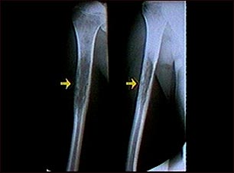

Slide 34
Dolor de espalda
El dolor dorsal o lumbar en niños es frecuentemente interpretado como postural, por el uso de mochilas o secundario al ejercicio; sin embargo en ciertas situaciones clínicas es fundamental descartar la presencia de tumores vertebrales o paravertebrales con extensión intrarraquídea como el neuroblastoma, sarcoma de Ewing, PNET o rabdomiosarcomas.

Slide 35
ALERTA
Menores de siete años.
Duración mayor de cuatro semanas.
Fiebre.
Características inflamatorias, es decir, de reposo, especialmente nocturno, que obliga a dormir semisentado, que disminuye durante el día con la actividad, hace sospechar patología subyacente.
Se debe buscar compromiso neurológico en la historia, preguntando por debilidad, alteraciones en la sensibilidad, dolor irradiado, dificultad para orinar, constipación.

Slide 36
Al examen físico se debe buscar signos de déficit, rigidez, escoliosis antálgica, taconeo (dolor intenso gatillado por caída brusca sobre los talones, por ejemplo al saltar)
La RM es el examen que permite óptima visualización de partes blandas, y de compresión medular.

Slide 37
Leucocoria
El retinoblastoma es un tumor que ocurre en 1 de 16000 nacidos vivos.
La mediana de edad al diagnóstico es de 11 meses para pacientes con tumores bilaterales (30% de los casos) y de 23 meses para tumores unilaterales.
La mayoría de estos tumores debieran ser pesquisados en controles de salud rutinarios de los lactantes.
Los retinoblastomas detectados precozmente tienen excelente pronóstico y posibilidad de conservar la visión con el tratamiento oftalmológico y de quimioterapia adecuado.

Slide 38
El signo cardinal es la leucocoria, un reflejo blanquecino en la pupila, que se describe como “ojo de gato”.
Otros signos frecuentes son el estrabismo y la disminución de la agudeza visual.
La proptosis y el dolor ocular se presentan en etapas más avanzadas de la enfermedad.

Slide 39
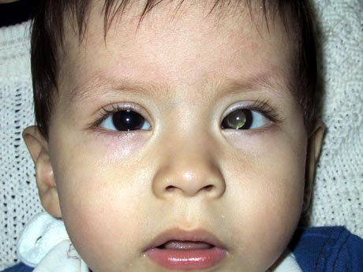

Slide 40
MUCHAS GRACIAS

